Slide 1
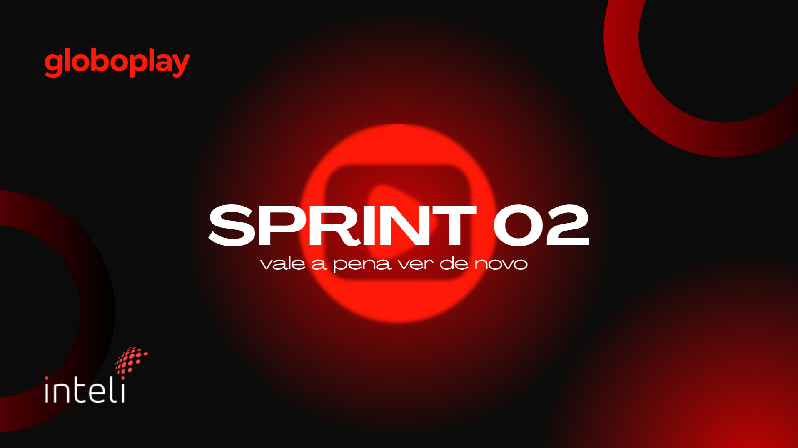

Slide 2
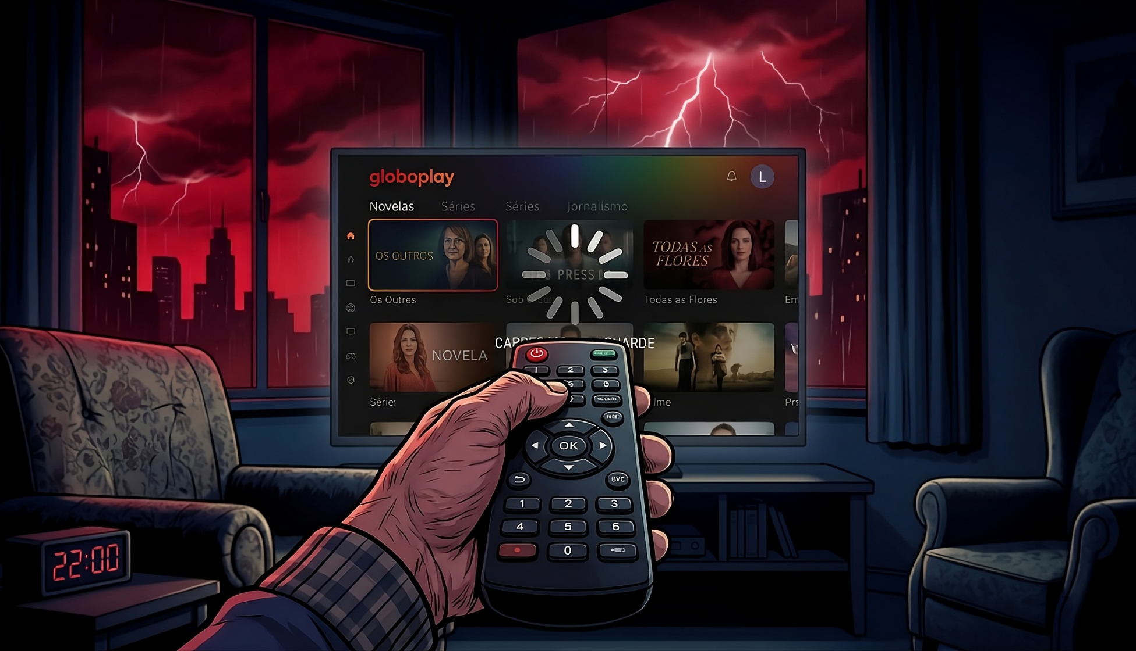

Slide 4
globoplay
|
ARQUITETURA INICIAL - SPRINT 1
Oque construímos inicialmente
Api Gateway
SQS
Fargate Worker
Lambda
FrontEnd
DynamoDB

Slide 5
globoplay
|
Reformulação da Arquitetura
Sprint 1
Sprint 2
Infraestrutura para coleta de dados
Dados já está em produção

Slide 6
globoplay
|
A pergunta-solução mudou.
Como vamos receber e armazenar esses dados?

Slide 7

globoplay
|
Como o Argus realmente funciona?
FONTES
CAMADA CANÔNICA
GROUND TRUTH
Prometheus
Apollo
New Relic
RPaaS
SAÍDA
signal_point
signal_bucket
incidents
incident_label
dashboard_artifact

Slide 8
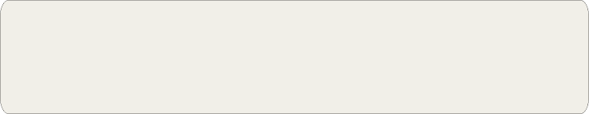
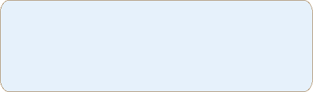
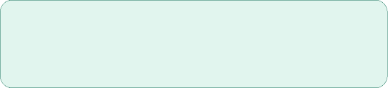
globoplay
|
A nova arquitetura.
Produtores
ECS: loader (carga inicial) + simulator
SQS
Fila
WORKER
Processamento da fila (ECS)
Amazon RDS PostgreSQL 16
bronze → silver → gold
ETL processing
API leitura + dashboard
agrega silver/gold (ECS)
Lambda + Next.js/S3

Slide 9
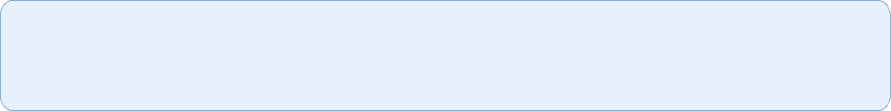
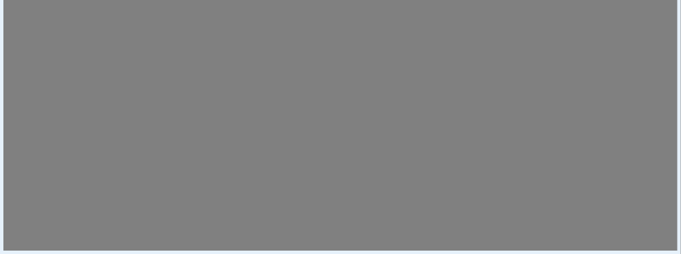
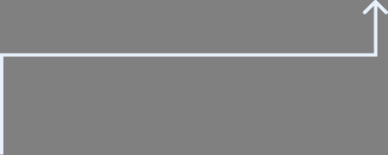
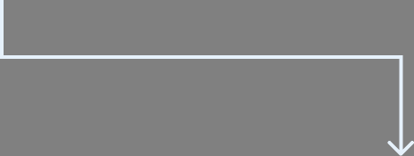
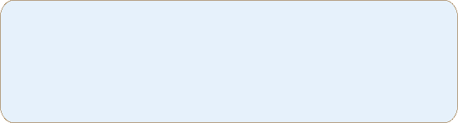

ETL
RDS (Bronze → Silver → Gold)
Bronze
Silver
Gold
Processamento
Frontend
Dados
Lambda
API Gateway
S3
WORKER

Slide 10
globoplay
|
Então onde entra nossa inteligência?

Slide 11
globoplay
|
Correlação dos dados
Tempo
Coincidência temporal
Evidências
Contexto
Hipótese
Região, CDN, Dispositivo, ISP
Geração automática do diagnóstico de causa-raiz provável enviado aos times de engenharia.
Cruzamento algorítmico que agrupa comportamentos
Fontes
Métricas de CDN, Gateway, Player
Concentração
Mede se a degradação está em um segmento

Slide 12
globoplay
|
Motor de hipóteses.
01. GATILHO
02. TESTE
03. PESO
04. CLASSIFICAÇÃO
Anomalia
Evidências
Grau de confiabilidade
Ranking
Qualquer desvio estatístico relevante nas métricas de telemetria.
[+]
CDN Latency Spike (SP)
1st
CDN Congestion SP
82%
[-]
Auth Server normal latency
2nd
ISP Gateway Timeout
45%
82%
3rd
Player Buffer Bug
12%
Grau de confiabilidade do diagnóstico gerado.

Slide 13
globoplay
|
CASO REAL DE USO
Exemplo
SCORE DE RELEVÂNCIA:
84
19:58
20:04
20:05
20:07
DEPLOY
ERROS (SPIKE)
LATÊNCIA
REGRESSÃO
Nova versão do Player TV
Erro de auth
Retry storm no gateway
Gatilho de Rollback
Atualização de firmware em lote liberada para 5% dos usuários ativos.
Dispositivos antigos falham na autenticação inicial da sessão.
Loop de reconexão do player sobrecarrega servidores de borda.
Argus correlaciona erros à versão do deploy e inicia reversão de rota.

Slide 14
globoplay
|
A complexidade fica por trás.
A investigação fica na frente.
Menos tempo procurando culpados. Mais estabilidade na maior plataforma de streaming do país.

Slide 15
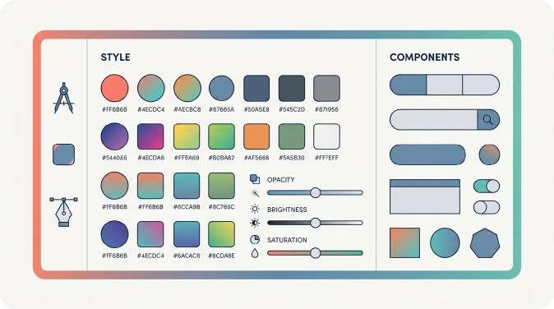
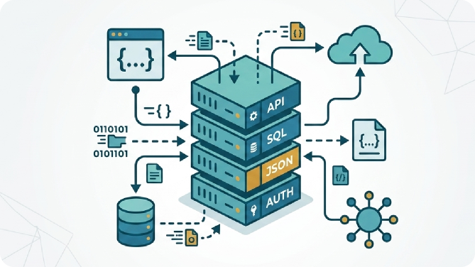
globoplay
|
Além da arquitetura.
Estilização visual
Backend

Slide 16
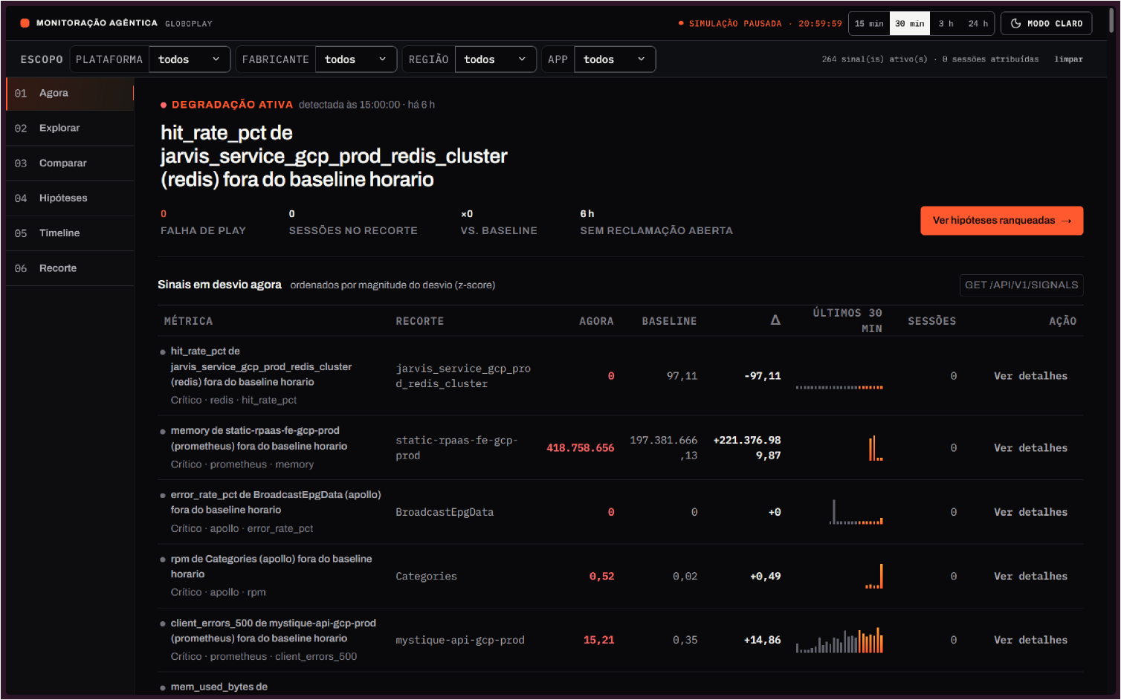

Agora
globoplay
|

Slide 17
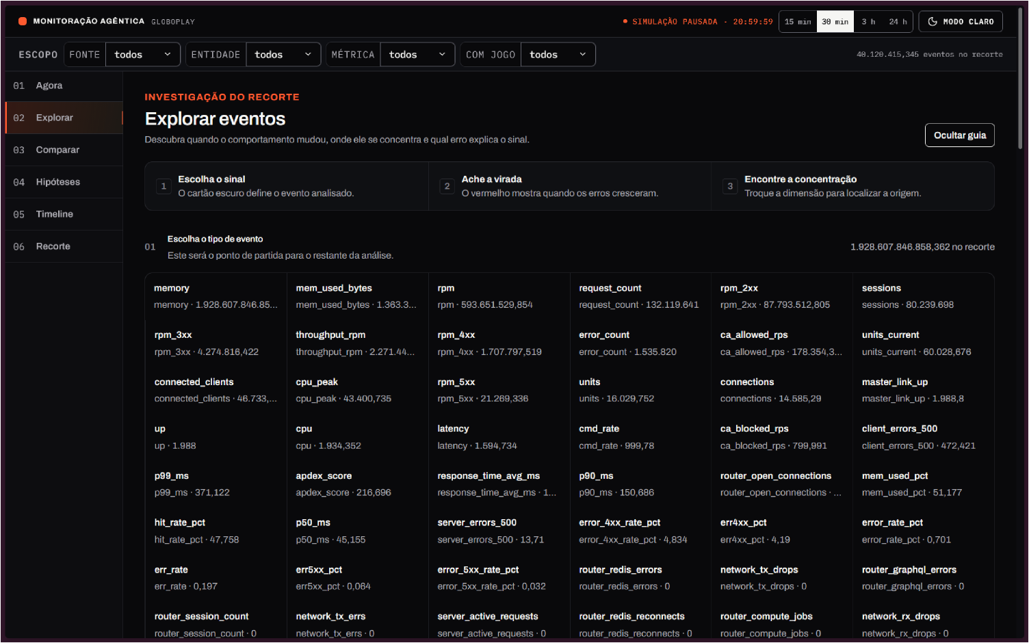
Explorar eventos
globoplay
|

Slide 18
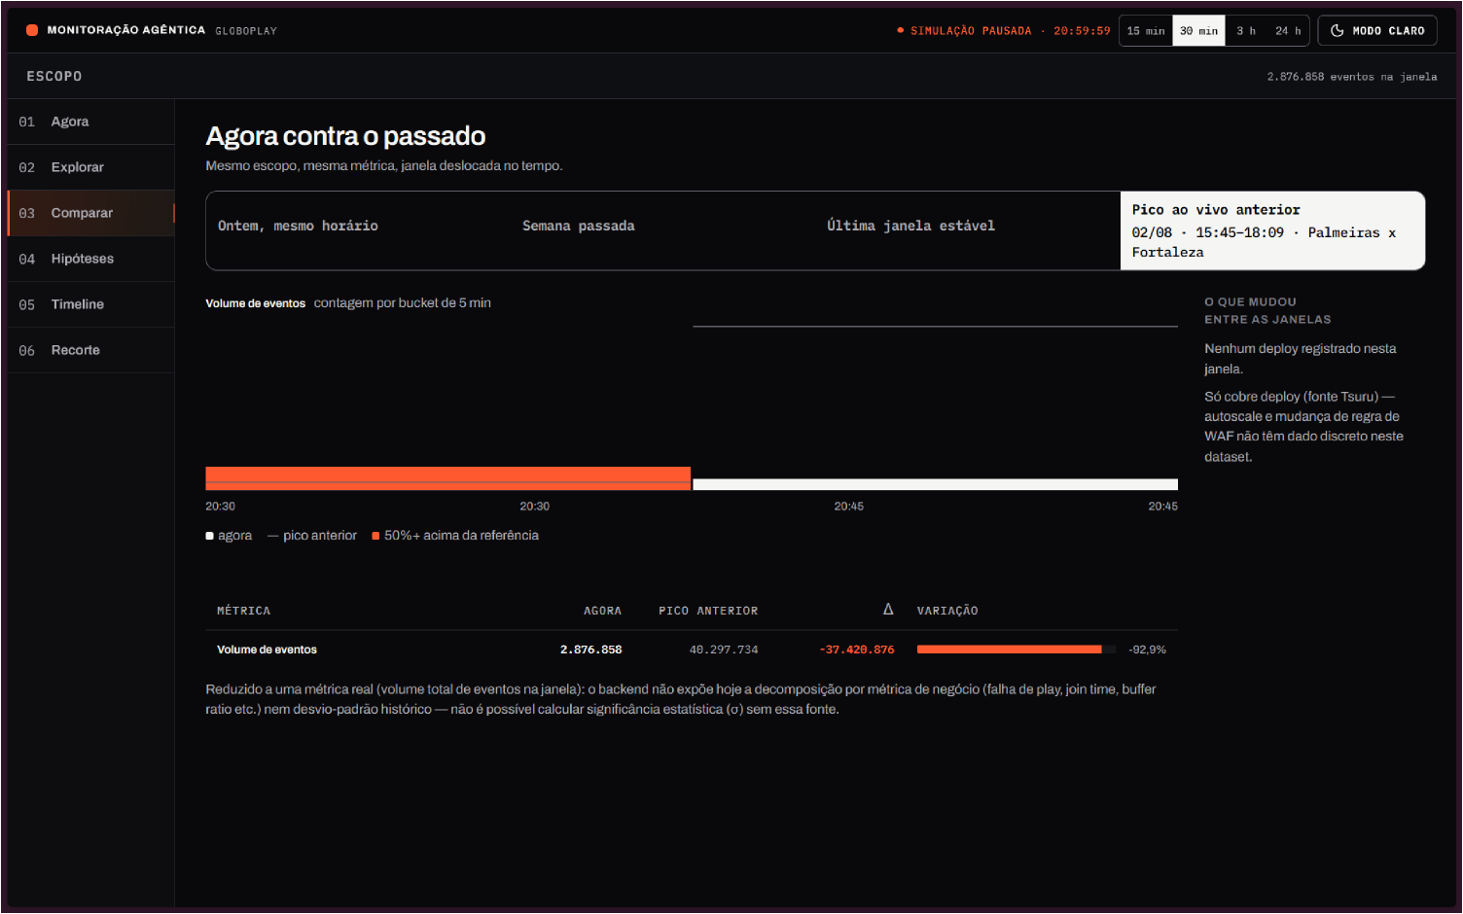
Comparar
globoplay
|

Slide 19
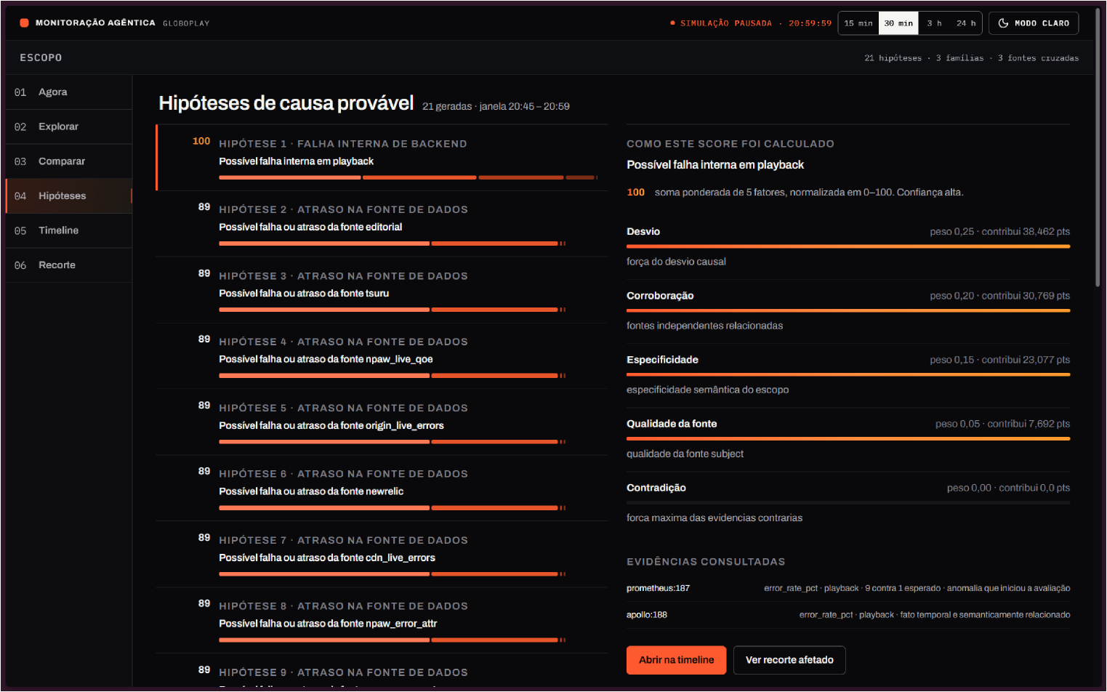
Hipóteses
globoplay
|

Slide 20
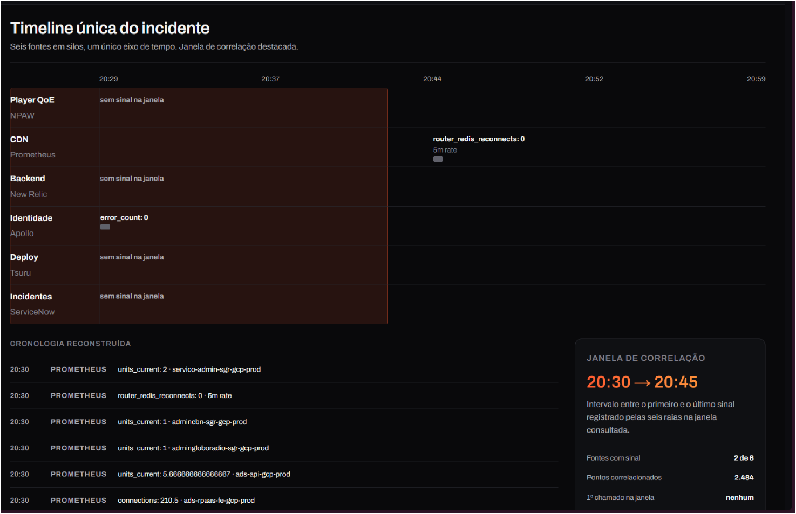
Timeline
globoplay
|

Slide 21
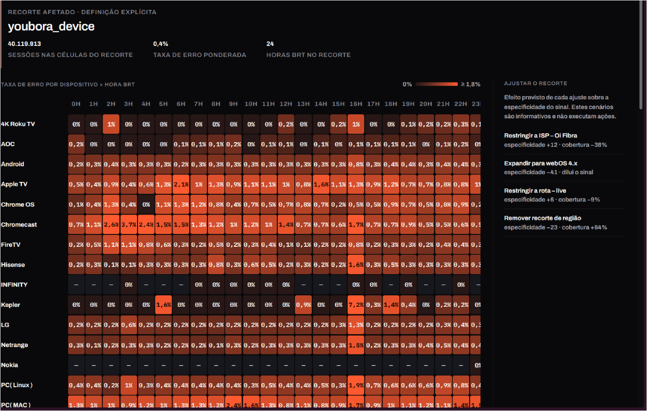
globoplay
|
Recorte

Slide 22
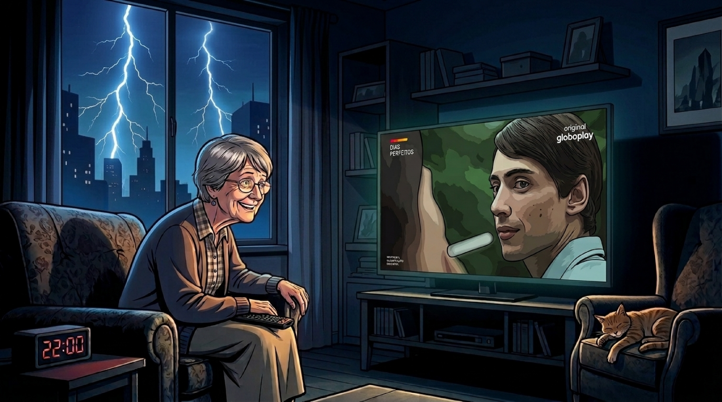

Slide 23
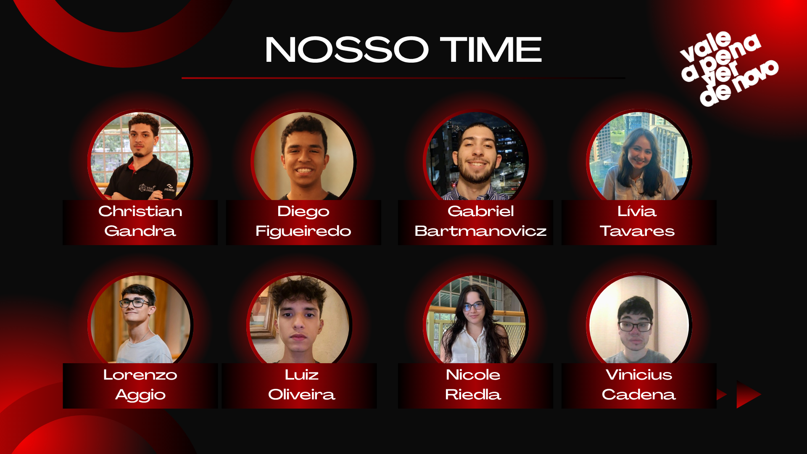

Slide 24
